Slide 1
ПРЕЗЕНТАЦИЯ ОПЫТА РАБОТЫ
Коломникова Татьяна Анатольевна,
учитель начальных классов
МБОУ «СОШ №102»

Slide 2
Обо мне
102
27
25
40
?

Slide 3
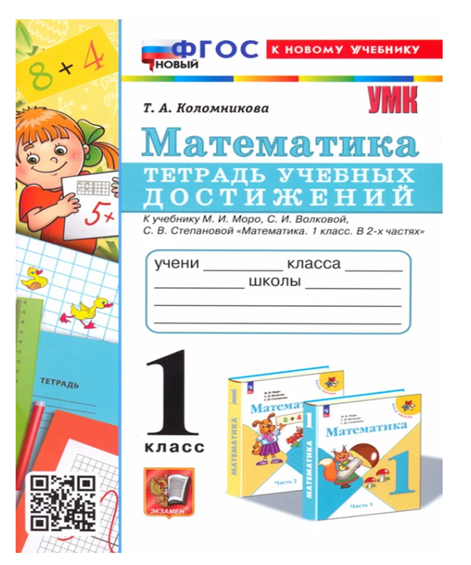
Формирование универсальных учебных действий
на уроках математики

Slide 4
Заголовок слайда

Slide 5
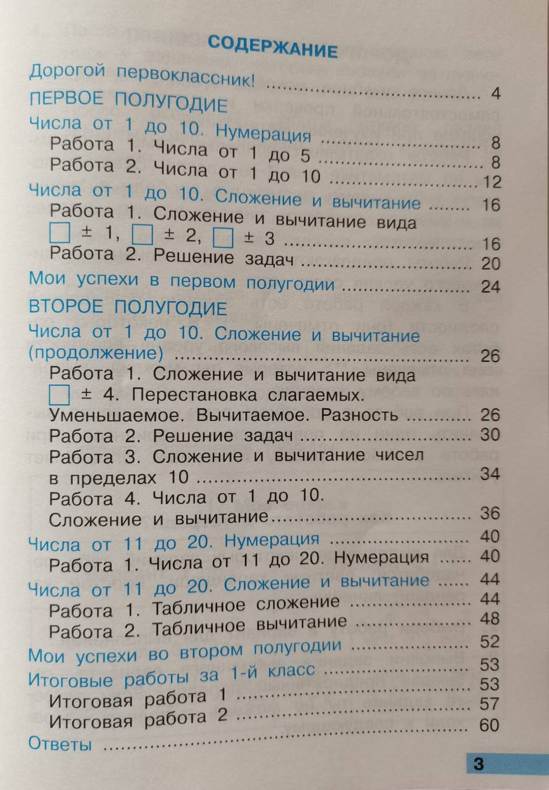
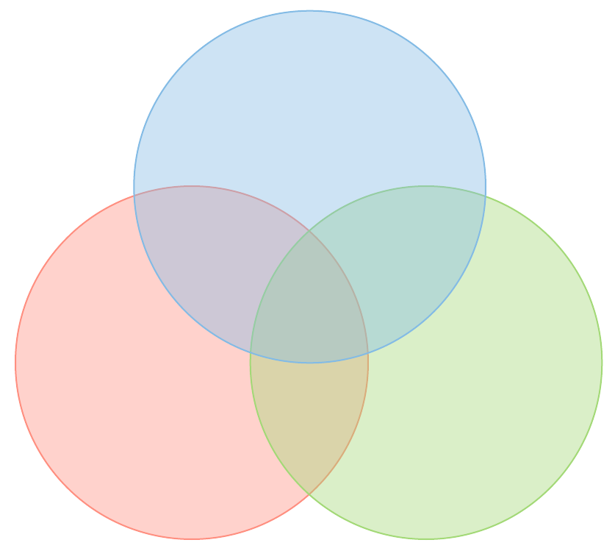
Содержание Результаты
Л
П
М

Slide 6
Задания формируют
№8 – моделирование, критичность.
№9 – анализ, выбор наиболее эффективных способов решения задачи.
№10 – причинно-следственные связи.

Slide 7
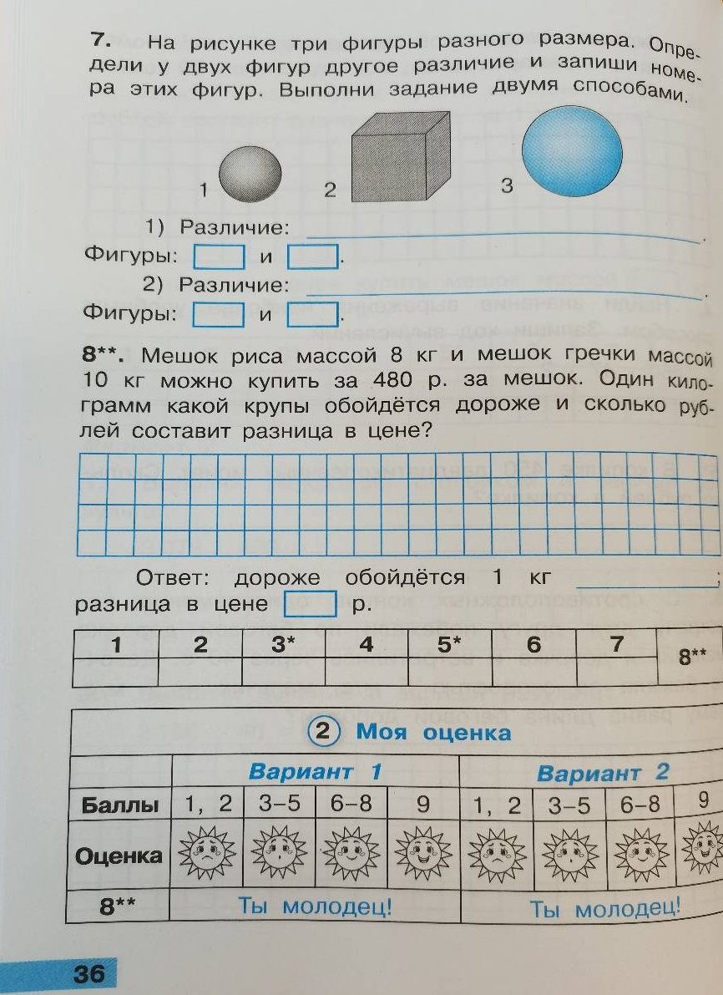
Задания помогают

Slide 8
Коломникова Татьяна Анатольевна,
учитель начальных классов
МБОУ «СОШ №102»

